Slide 1
Monitoria GDI Aula Prática
Ambiente de Desenvolvimento

Slide 2
Roteiro
Linguagem SQL
Ambiente de Desenvolvimento
Exemplo
Consultas simples

Slide 3
SQL
DML – Linguagem de Manipulação de Dados
Linguagem de pesquisa declarativa para banco de dados relacional

Slide 4
IDE SQL
Durante TODA a disciplina, utilizaremos a IDE (Ambiente de Desenvolvimento Integrado) nativa do Oracle: SQL PLUS
Existem muitas outras ferramentas para executar consultas e gerenciar os dados
PL/SQL Developer (Oracle SQL Developer), Visual Studio, pgAdmin, plugins, etc.
Essas ferramentas fornecem ambientes gráficos de fácil utilização

Slide 5
Mas por que utilizar o SQL PLUS?

Slide 6
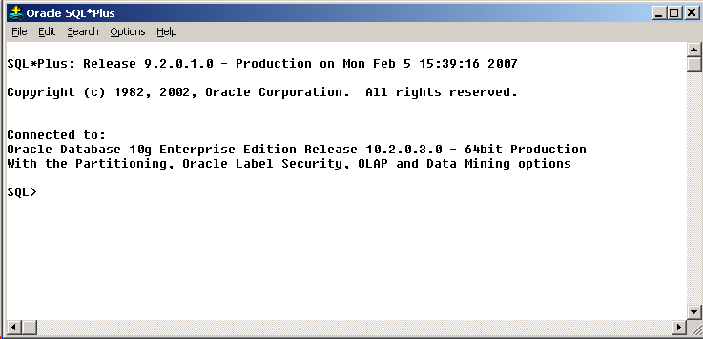
SQL Plus
Ferramenta didática
Fácil utilização
Semelhante ao MS-DOS
Será o ambiente utilizado nas provas práticas
Na prova escrita, será só você, a caneta e o papel

Slide 7
Estudo de caso
Pegar arquivo GDI.zip em
www.cin.ufpe.br/~emp/GDI
Descompactar arquivo:
criacaoTabelas.SQL
povoamentoBD.SQL
Modelo Lógico
Modelo Logico.jpg
Modelo Conceitual
Modelo Conceitual.jpg

Slide 8
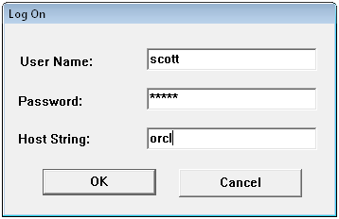
Estudo de caso
Primeiros passos…
Abrir o SQL Plus
Inserir os dados enviados por e-mail pelo Helpdesk
Ao entrar pela primeira vez, será pedido para alterar a senha
IMPORTANTE: o usuário e senha é o mesmo para todos do grupo. Então, quando alterar, utilize uma senha comum com todos do grupo.

Slide 9
Para começar
Criar as tabelas
Executar script em criacaoTabelas.SQL
@”caminho-do-arquivo/criacaoTabelas.SQL”
Popular base de dados
Executar script em povoamento.SQL
@”caminho_do_arquivo/povoamento.SQL”
Observação: apenas uma pessoa por equipe realize essas tarefas para evitar exceções.

Slide 10
Para começar
Alguns comandos úteis
SELECT * FROM tabs;
DESCRIBE nometabela ou DESC nometabela;
SELECT * FROM user_triggers;
SELECT * FROM user_procedures;
SELECT * FROM user_sequences;
SHOW errors;
SET serveroutput on

Slide 11
Para começar
Copiar/Colar dentro do SQL Plus:
Selecione o que você deseja copiar com o botão esquerdo do mouse, mantenha-o pressionado e clique com o botão direito na tela do SQL Plus.

Slide 12
Algumas consultas…

Slide 13
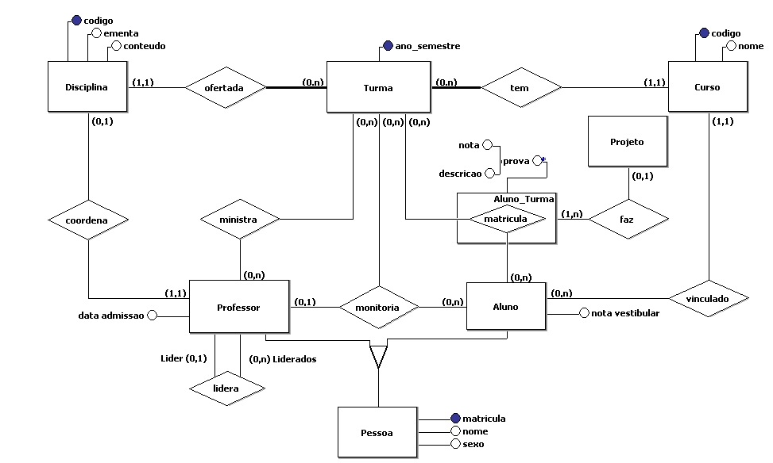
Modelo Conceitual

Slide 14
Modelo Lógico

Slide 15
SQL
Estrutura básica de uma consulta SQL
SELECT Coluna1[,Coluna2[,Coluna3[,...]]]
FROM Tabela1[,Tabela2[,...]]
WHERE Condição

Slide 16
SQL
Estrutura genérica de uma consulta SQL
SELECT [DISTINCT|ALL] {*|[Tabela.]Coluna1 [AS Alias1]
[[Tabela.]Coluna2 [AS Alias2] [,...]]}
FROM Tabela1[,Tabela2[,...]]
[WHERE {Condição Simples|Condição de Sub-consulta}]
[ORDER BY Coluna1 [ASC|DESC] [,Coluna2 [ASC|DESC] [, ... ]]]
[GROUP BY Coluna1 [,Coluna2[,...]] [HAVING Condição]]
[{UNION|INTERSECT|EXCEPT} SELECT ...]

Slide 17
Exercício 1
Selecione a matrícula e o nome de todas as mulheres, ordenando-as por ordem alfabética.

Slide 18
Exercício 1
Selecione a matrícula e o nome de todas as mulheres, ordenando-as por ordem alfabética.
Agora, faça a mesma consulta exibindo apenas aquelas que são professoras

Slide 19
Exercício 3
Quais são as disciplinas que o professor 'Sirenio Arruda’ está ministrando atualmente?

Slide 20
Exercício 4
Repita a consulta anterior utilizando JOIN.

Slide 21
Exercício 5
Para as disciplinas de código 1, 2 e 3, mostre quais alunos já foram seus monitores. (Use IN)

Slide 22
Exercício 6
Mostre os nomes de TODOS os professores e, caso existam, os nomes dos seus líderes.

Slide 23
Exercício 7
Mostre os alunos que não têm nenhum projeto. Exiba também as informações de quando eles pagaram a cadeira. (Use IS NULL)

Slide 24
Exercício 8
Selecione todos os professores, exceto aqueles que entraram entre 1995 e 2005. (Use BETWEEN)

Slide 25
Exercício 9
Mostre quantas vezes que o professor 'Jose Alcantara' já esteve a lecionar

Slide 26
Exercício 10
Mostre a média das notas dos alunos agrupadas por período.

Slide 27
Exercício 11
Considere um relatório e mostre, numa mesma consulta, para o semeste '2009.1', os registros dos professores em todas as ministrações que realizaram mais os registros dos alunos nas vezes em que pagaram alguma cadeira.
Exiba o código da disciplina, o código do curso e a matrícula do professor ou do aluno que realizou a atividade. (Realize SELECTS independentes e use UNION)

Slide 28
Na próxima aula…
Consultas mais difíceis, PL/SQL

Slide 29
TENTEM FAZER AS QUESTÕES ANTES DA AULA!
www.cin.ufpe.br/~emp/AULA-PL

